Slide 1


针对DH密钥协商的中间人攻击

Slide 2


DH密钥协商的基本原理
共享信息
g，p
私密信息
私密信息
A
B
Y_{a} = g^{A} mod p
Y_{b} = g^{B} mod p

Slide 3
DH密钥协商的基本原理
Y_{a} = g^{A} mod p
Y_{b} = g^{B} mod p
Y_{b},g,p,A
Y_{a},g,p,B
K_{a}=(Y_{b})^{A} mod p
=(g^{B} mod p) ^{A} mod p
=g^{A Х B} mod p
K_{b}=(Y_{a})^{B} mod p
=(g^{A} mod p) ^{B} mod p
=g^{B Х A} mod p

Slide 4

DH密钥协商的中间人攻击
Y_{s},g,p,A
Y_{t},g,p,B
K_{Alice-Attacker}=(Y_{s})^{A} mod p
K_{Bob-Attacker}=(Y_{t})^{B} mod p
Y_{a} = g^{A} mod p
Y_{a},Y_{b},g,p,S,T
Y_{t} = g^{T} mod p
Y_{s} = g^{S} mod p
Y_{b} = g^{B} mod p
K_{attacker-Alice}=(Y_{a})^{S} mod p
Attacker
K_{attacker-Bob}=(Y_{b})^{T} mod p
Notes:
要实现DH密钥协商的中间人攻击，其前提是Attacker能够截获Alice和Bob之间的通信，如何能够截获Alice和Bob之间的通信呢？

Slide 5

DH密钥交换的实现
1）选择的p是一个质数
2）g是p的本原根
2）g、p作为共享信息，明文传输
参考：https://blog.csdn.net/qq_36448800/article/details/80040242

Slide 6
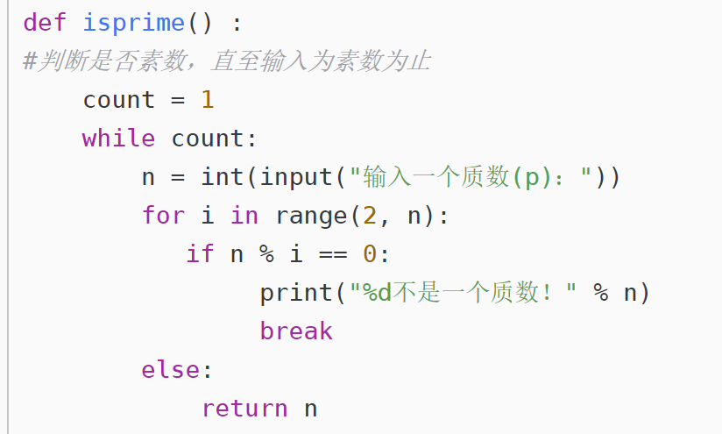
DH密钥交换的实现
判断一个输入数据是否是质数

Slide 7
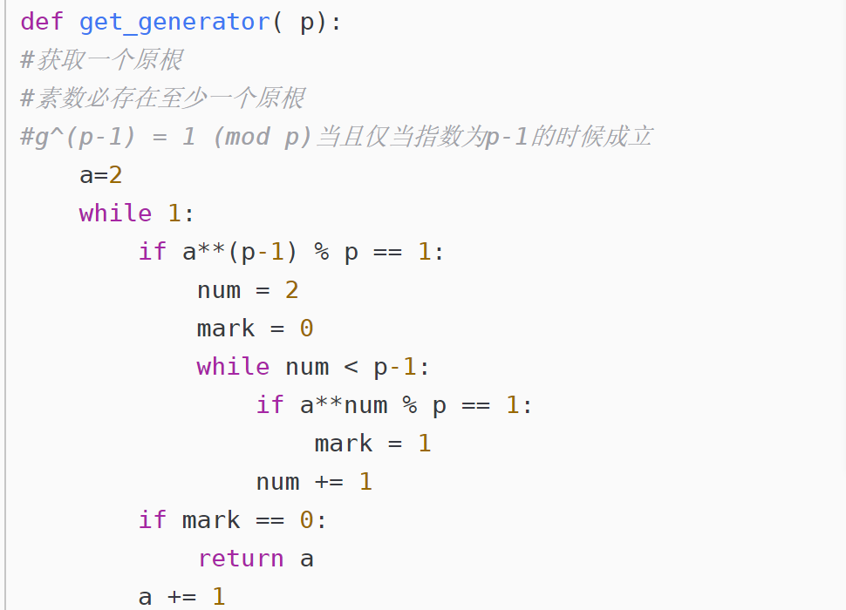
DH密钥交换的实现
求质数p的本原根

Slide 8
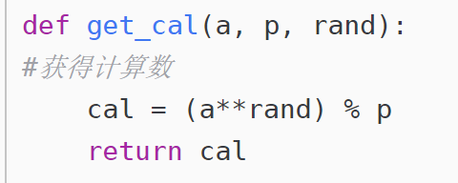
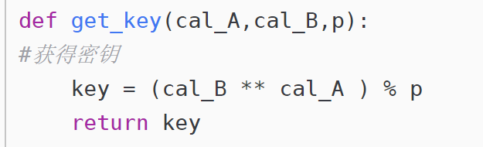
DH密钥交换的实现
计算 g^{A} mod p 和 密钥 Key
计算密钥 Key

Slide 9

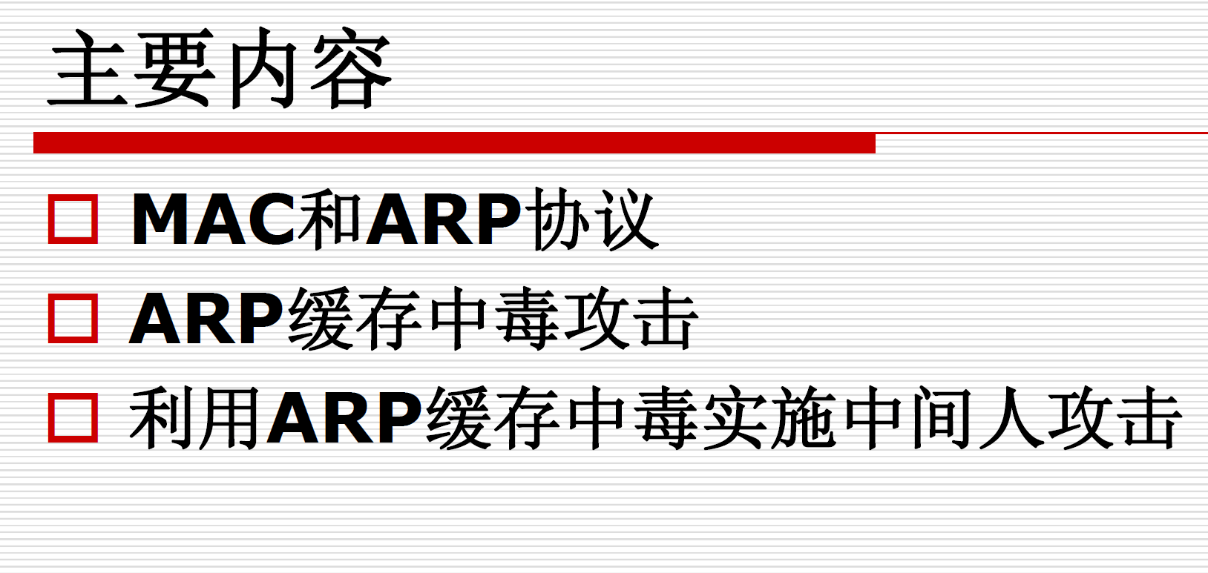
截获Alice和Bob的通信
如何截获Alice和Bob之间的通信呢？

Slide 10
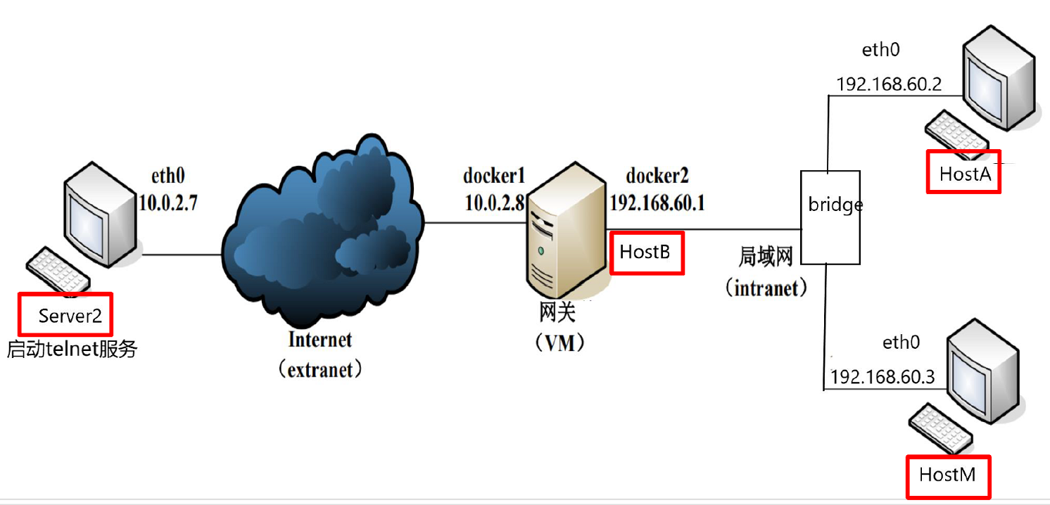
截获Alice和Bob的通信
Bob
Alice
Attacker

Slide 11
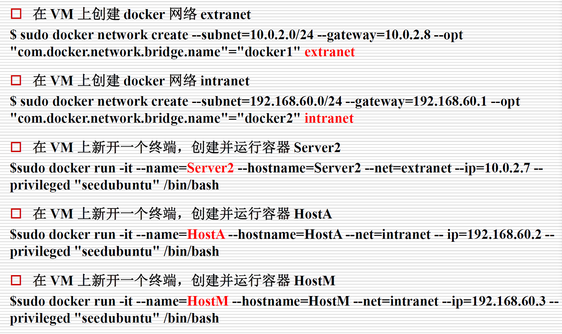
创建实验环境
Notes:
实验8 ARP缓存中毒实验的环境。
注意：
1、清楚网关HostM上的iptabls规则：iptables –F iptables –L全部为ACCEPT
2、安装scapy，pip install scapy

Slide 12
设计DH密钥协商的报文格式
DH密钥协商算法规定了密钥协商需要交换的信息和计算密钥的方法
具体信息在网络中传输的协议？
如何区分发送共享信息和计算信息
共享信息、计算信息的长度
双方协商报文交换的次序
…

Slide 13
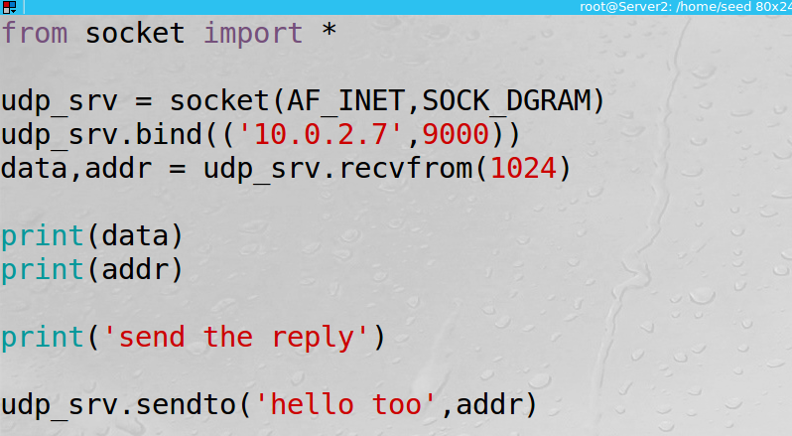
发送和接收报文
使用UDP套接字进行数据传输
服务器端代码
Notes:
参考：https://blog.csdn.net/weixin_41678001/article/details/82830732
Recvfrom阻塞模式。
int(x [,base ]) 将x转换为一个整数
long(x [,base ]) 将x转换为一个长整数
float(x ) 将x转换到一个浮点数
complex(real [,imag ]) 创建一个复数
str(x ) 将对象 x 转换为字符串
repr(x ) 将对象 x 转换为表达式字符串
eval(str ) 用来计算在字符串中的有效Python表达式,并返回一个对象
tuple(s ) 将序列 s 转换为一个元组
list(s ) 将序列 s 转换为一个列表
chr(x ) 将一个整数转换为一个字符
unichr(x ) 将一个整数转换为Unicode字符
ord(x ) 将一个字符转换为它的整数值
hex(x ) 将一个整数转换为一个十六进制字符串
oct(x ) 将一个整数转换为一个八进制字符串

Slide 14
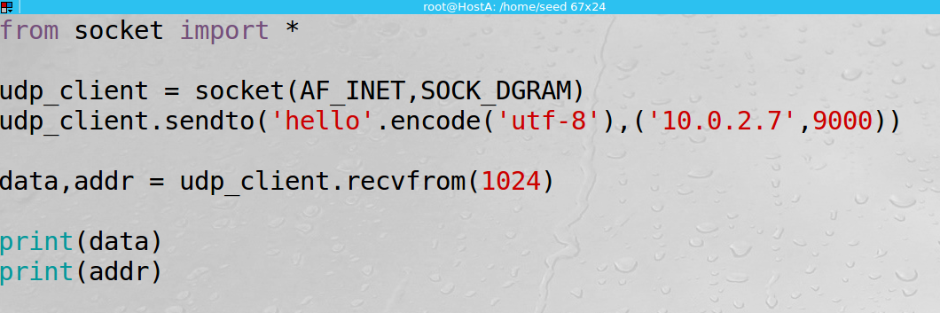
发送和接收报文
使用UDP套接字进行数据传输
客户端代码

Slide 15
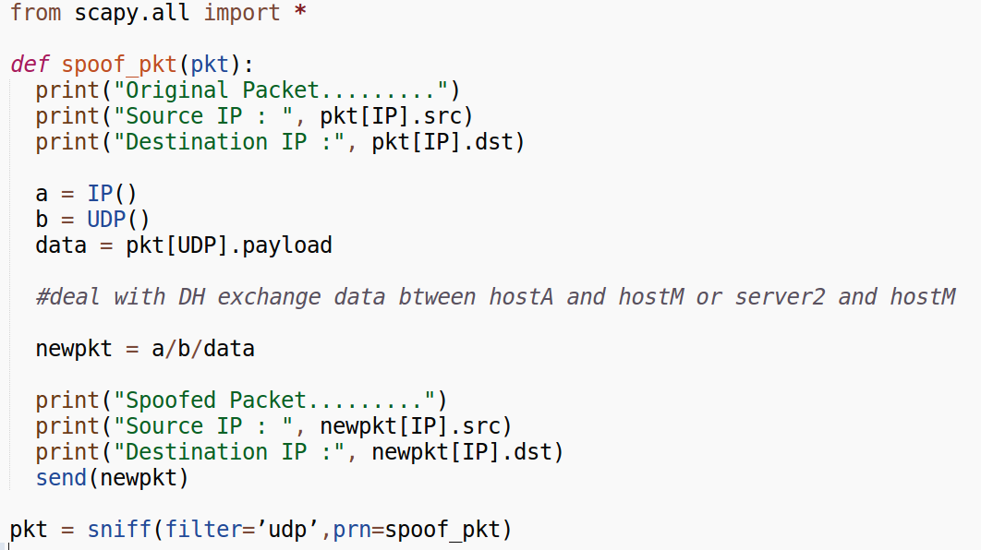
中间人攻击
在使用ARP缓存中毒方法，HostM上截获DH交换报文，修改之…
Notes:
相关处理包括哪些呢：
1、如果是交换共享信息的报文，保存共享信息，原始报文不变，发送，同时保存交换双方地址A、B；
2、如果是交换计算信息的报文，保存之。同时产生两个新的计算信息，分别发送到A、B，计算与A的通信密钥；
3、等待B返回的计算信息被截获到，计算与B的通信密钥
注意需要关闭HostM的转发功能。
注意校验和的处理

Slide 16
中间人攻击
中间人HostM上对接获报文的主要处理流程

Slide 17
实验任务1
在HostA和Server2之间实现基于UDP协议的DH密钥协商，要求：
设计DH密钥协商的报文格式，提交到学习通
在HostA实现客户端程序，Server2实现服务器程序
在网关上Wireshark捕获报文，解析报文得到DH密钥协商的共享信息和双方的计算信息，将截图提交到学习通上
在HostA和Server2上输出协商的会话密钥，并将截图提交到学习通

Slide 18
实验任务2
在完成实验任务1的基础上，在HostM上开启针对DH密钥协商的中间人攻击，要求：
在网关上Wireshark捕获报文，解析报文得到hostA发送的计算信息和HostM冒充Server2返回的计算信息，并将截图提交到学习通上
在网关上Wireshark捕获报文，解析报文得到hostM冒充HostA发送的计算信息和Sever2返回的计算信息，并将截图提交到学习通上
在HostA、hostM和Server2分别输出会话密钥，提交截图到学习通上

